Slide 1
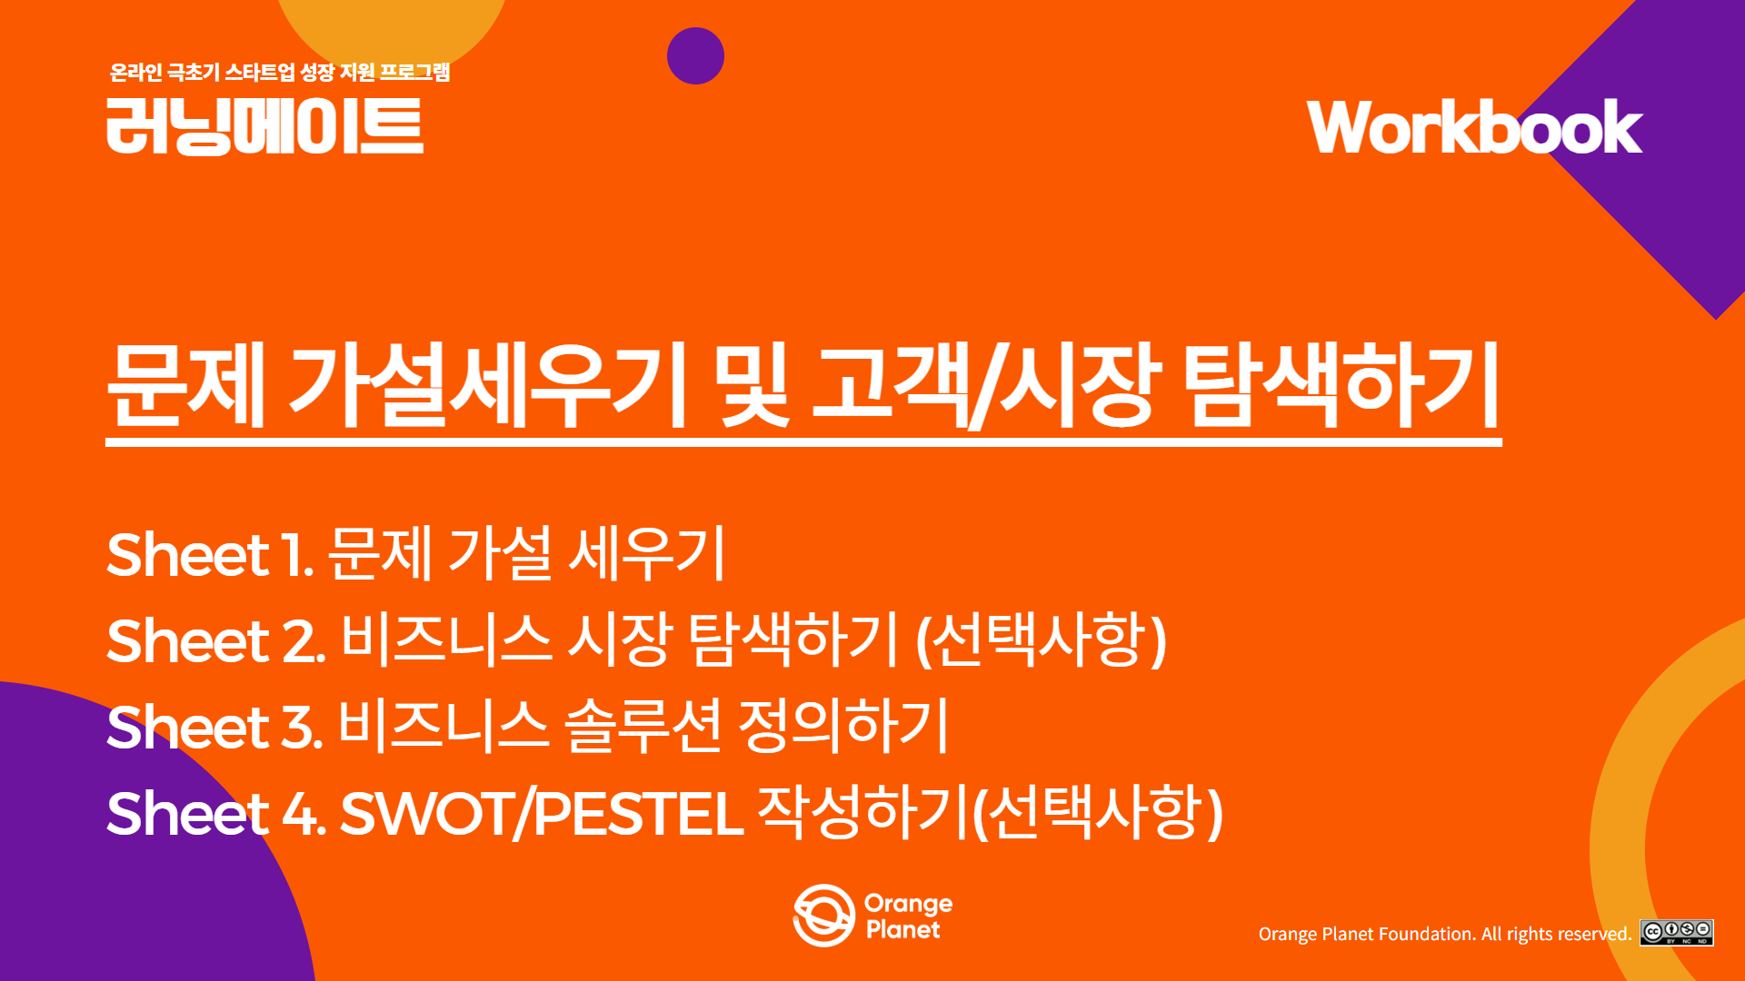

Slide 2
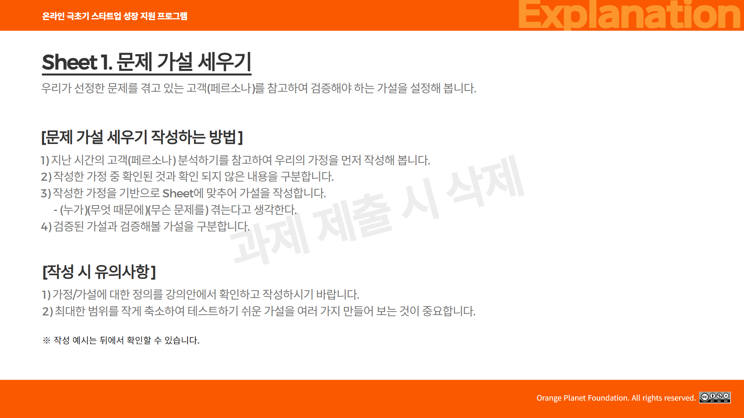

Slide 3
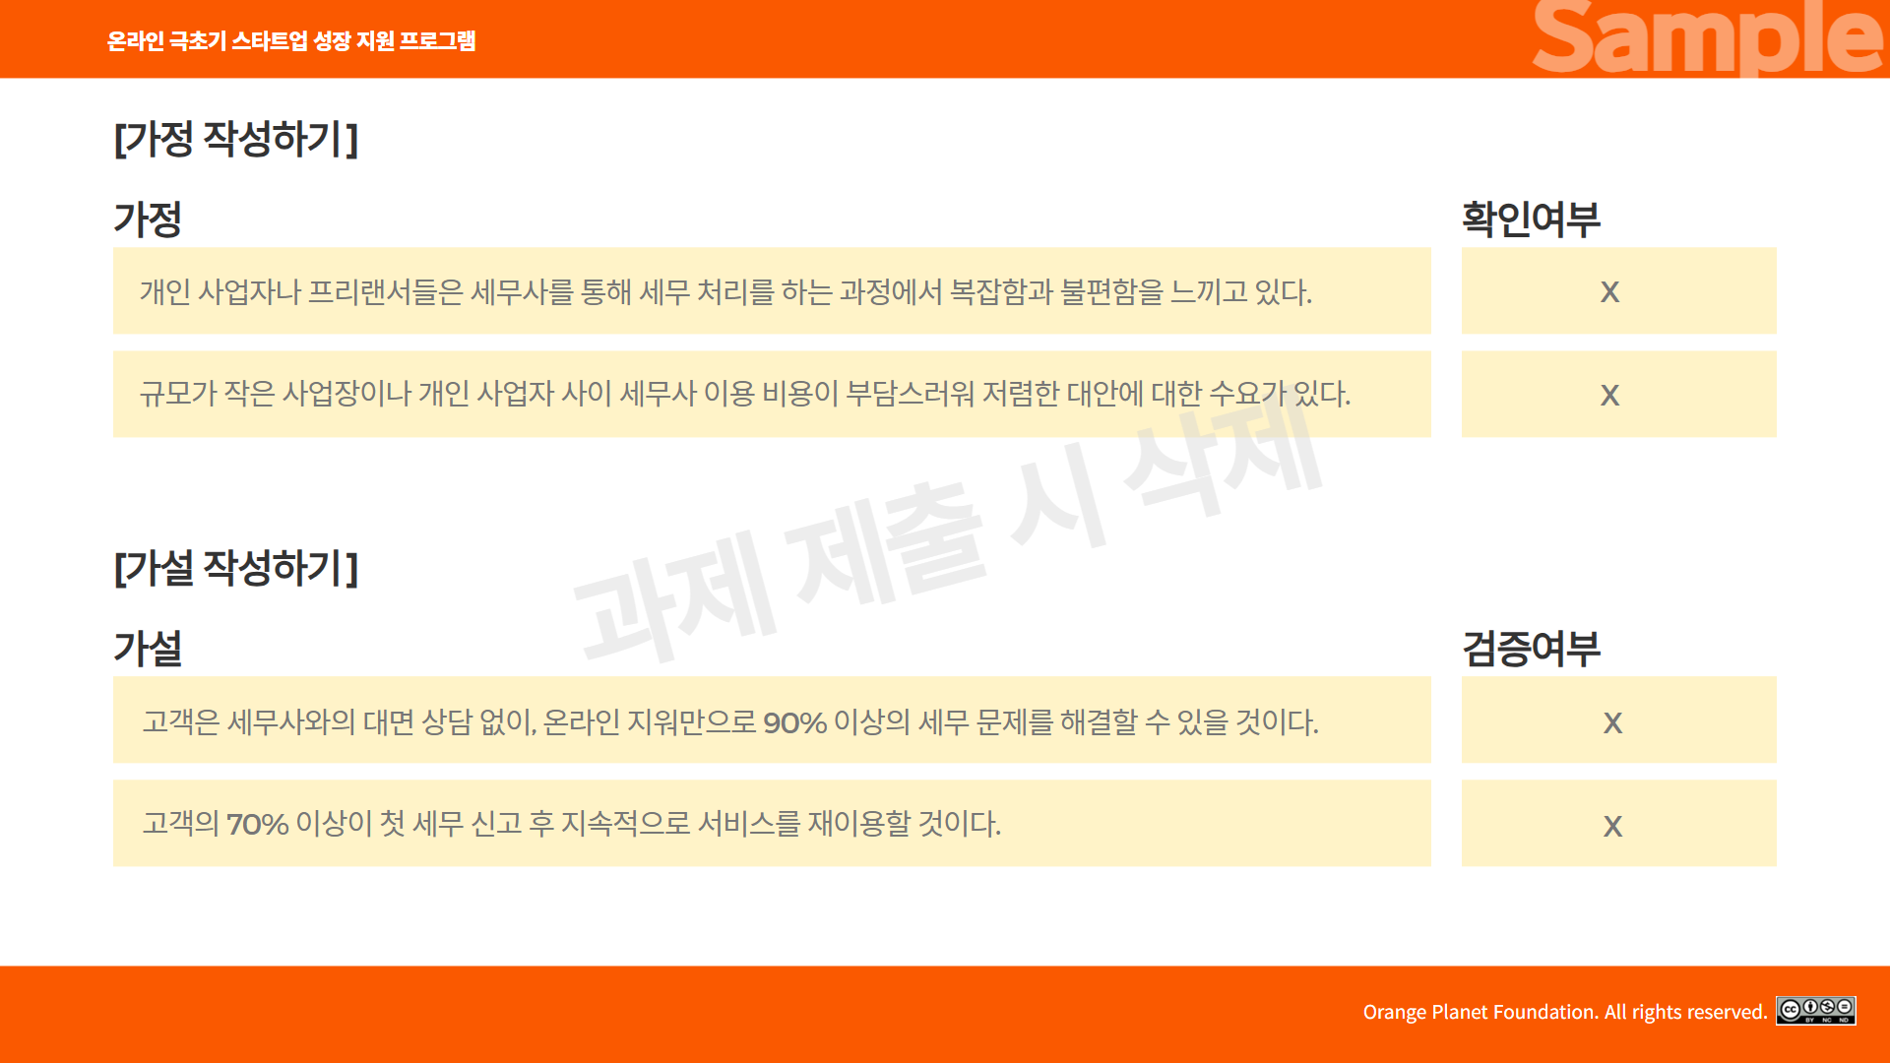

Slide 4
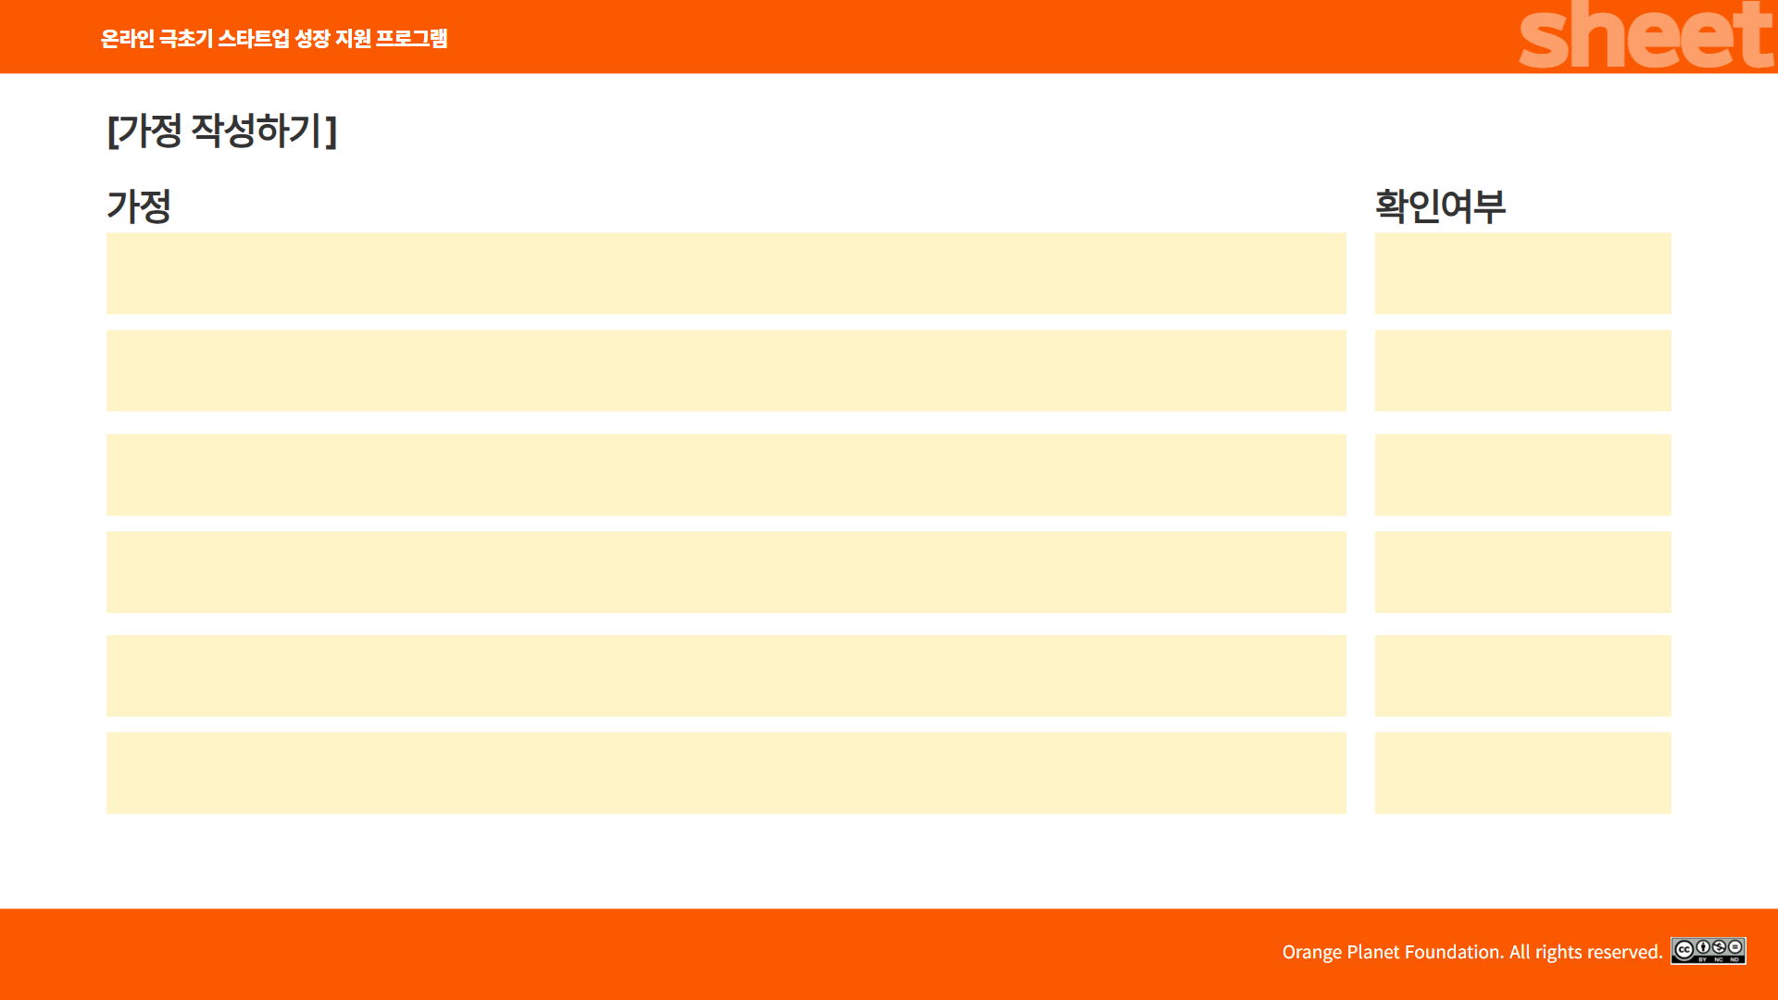
소규모 (5인이하) 암환자 제품 및 서비스 제공 기업은 현 마케팅 채널에 수(Quantity)적으로 부족하다고 느껴 새로운 마케팅 채널을 원할것이다.
X
소규모 (5인이하) 암환자 제품 및 서비스 제공 기업은 현 마케팅 채널에 질(Quality)적으로 부족하다고 느껴 더 가성비 좋은 마케팅 채널을 선호할 것이다.
X
소규모 (5인이하) 암환자 제품 및 서비스 제공 기업은 환자의 경험 및 VOC를 활용하기 위해 암환자 채용을 선호 할 것이다.
테스트 진행 중: 2곳 중 2곳 채용의사 밝힘
소규모 (5인이하) 암환자 제품 및 서비스 제공 기업은 채용 인건비에 부담을 느껴 긱워커 채용을 선호할 것이다.
X
소규모 (5인이하) 암환자 제품 및 서비스 제공 기업은 마케팅 비용 부담으로 암환자 채용 공고를 통한 마케팅 효과를 얻고 싶을 것이다.
테스트 진행 중: 2곳 중 2곳 긱워크 선호 밝힘
소규모 (5인이하) 암환자 제품 및 서비스 제공 기업은 암환자 대상 인터뷰 및 설문조사를 할 곳을 찾기 힘들어 해당 기능이 있는 커뮤니티를 유료로 활용할 것이다.
테스트 진행 중: 2곳 중 2곳 채용의사 밝힘

Slide 5
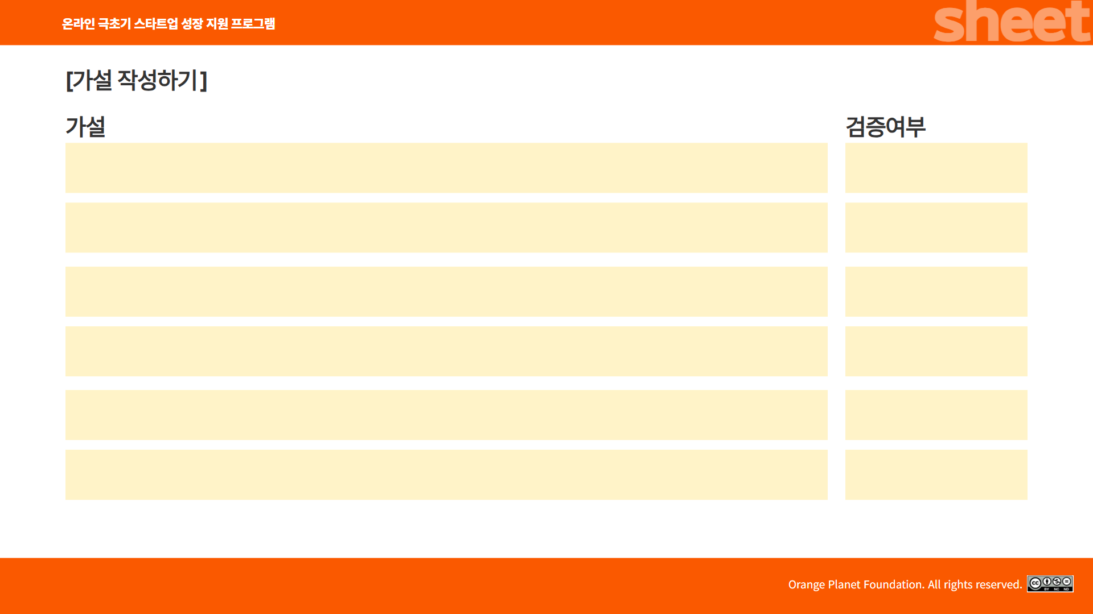
소규모 (5인이하) 암환자 제품 및 서비스 제공 기업은 현 마케팅 채널에 수(Quantity)적으로 부족하다고 느껴 새로운 마케팅 채널을 원할것이다.
X
소규모 암환자 제품/서비스 기업의 65% 이상이 기존 채널의 질에 불만족을 느끼며, 높은 ROI(투자 대비 수익)를 제공하는 채널을 새롭게 선택할 것이다.
X
소규모 암환자 제품/서비스 기업의 60% 이상이 환자 경험 기반 채용을 통해 VOC(고객의 소리) 데이터 수집을 목적으로 암환자 채용을 고려할 것이다.
X
소규모 암환자 제품/서비스 기업 중 70% 이상이 인건비 절감을 이유로 긱워크와 같은 단기 프로젝트 기반 채용 플랫폼을 사용할 것이다.
X
소규모 암환자 제품/서비스 기업의 65% 이상이 암환자 채용 공고를 마케팅 수단으로 활용해 브랜드 인지도를 높이고자 할 것이다.
X
소규모 암환자 제품/서비스 기업의 75% 이상이 인터뷰/설문조사 대상을 확보하기 위해 유료 커뮤니티 서비스를 이용할 의향이 있을 것이다.
X

Slide 6
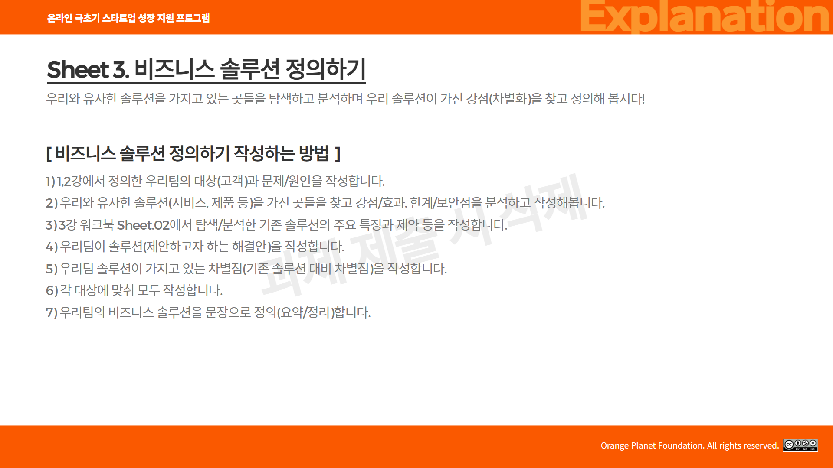

Slide 7
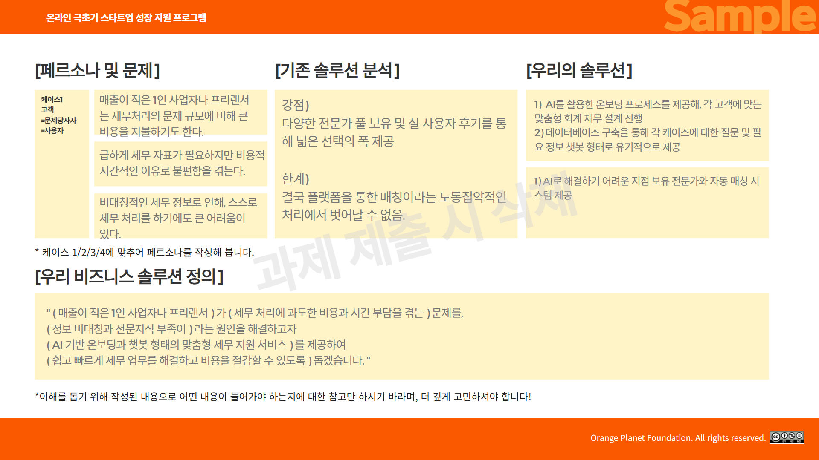

Slide 8
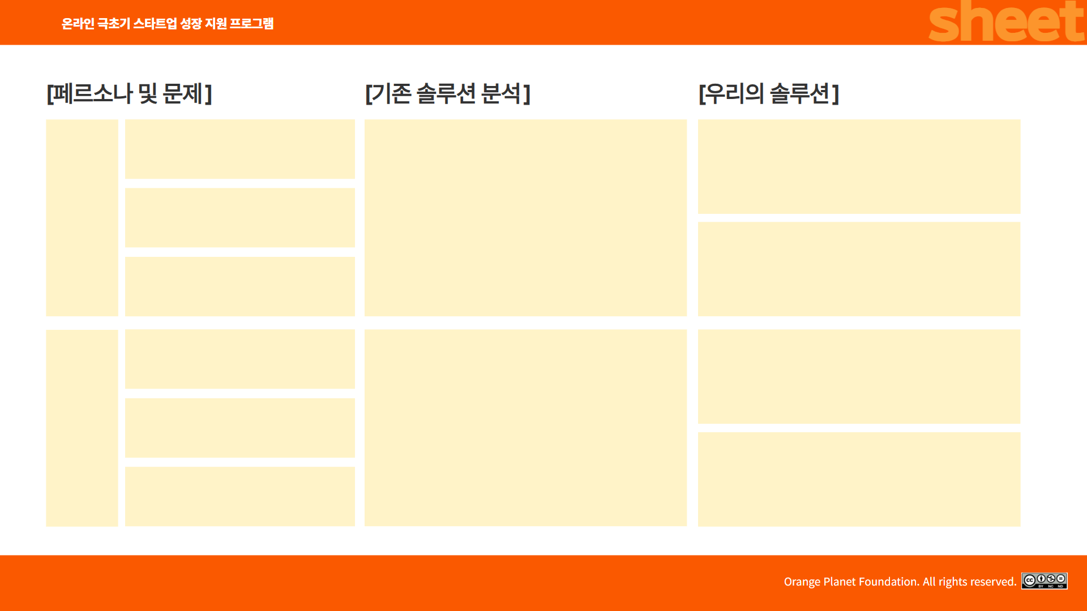
케이스1
고객
=
문제 당사자
=
사용자
신규 고객 암환자 VOC 파악의 어려움
직접 타겟 고객 환자를 채용하여 환자의 깊은 VOC뿐 아니라 경험 및 인사이트를 제품개발, 마케팅, 전략등에 활용.
타겟 환자군을 대상으로 설문조사, 인터뷰, 체험단 등 모집 가능
환자 VOC 수집:
각종 환우 커뮤니티, 이벤트 등 환자의 의견 및 생각을 듣기 위해 활동. 환자인척 활동을 하는것에 불편함.
제품 홍보에 어려움: 환자와 접점포인트가 적고 효과적인 광고를 하기가 힘듬.
제품 홍보:
- 병원 / 환자 커뮤니티: 대다수 홍보 불허
- 환우회: 다수의 환자와 직접적인 접점포인트가 많지 않음. 몇가지 환자 접점포인트 이벤트를 진행하나 마케팅 비용이 비쌈
- 인플루언서 마케팅: 환자들이 보는 메이저 인플루언서 등 부재
채용공고를 통한 제품 및 자사 홍보 가능. 환자는 채용되기 위하여 자발적으로 기업 및 제품을 학습하여 효율적 마케팅 제공

Slide 9
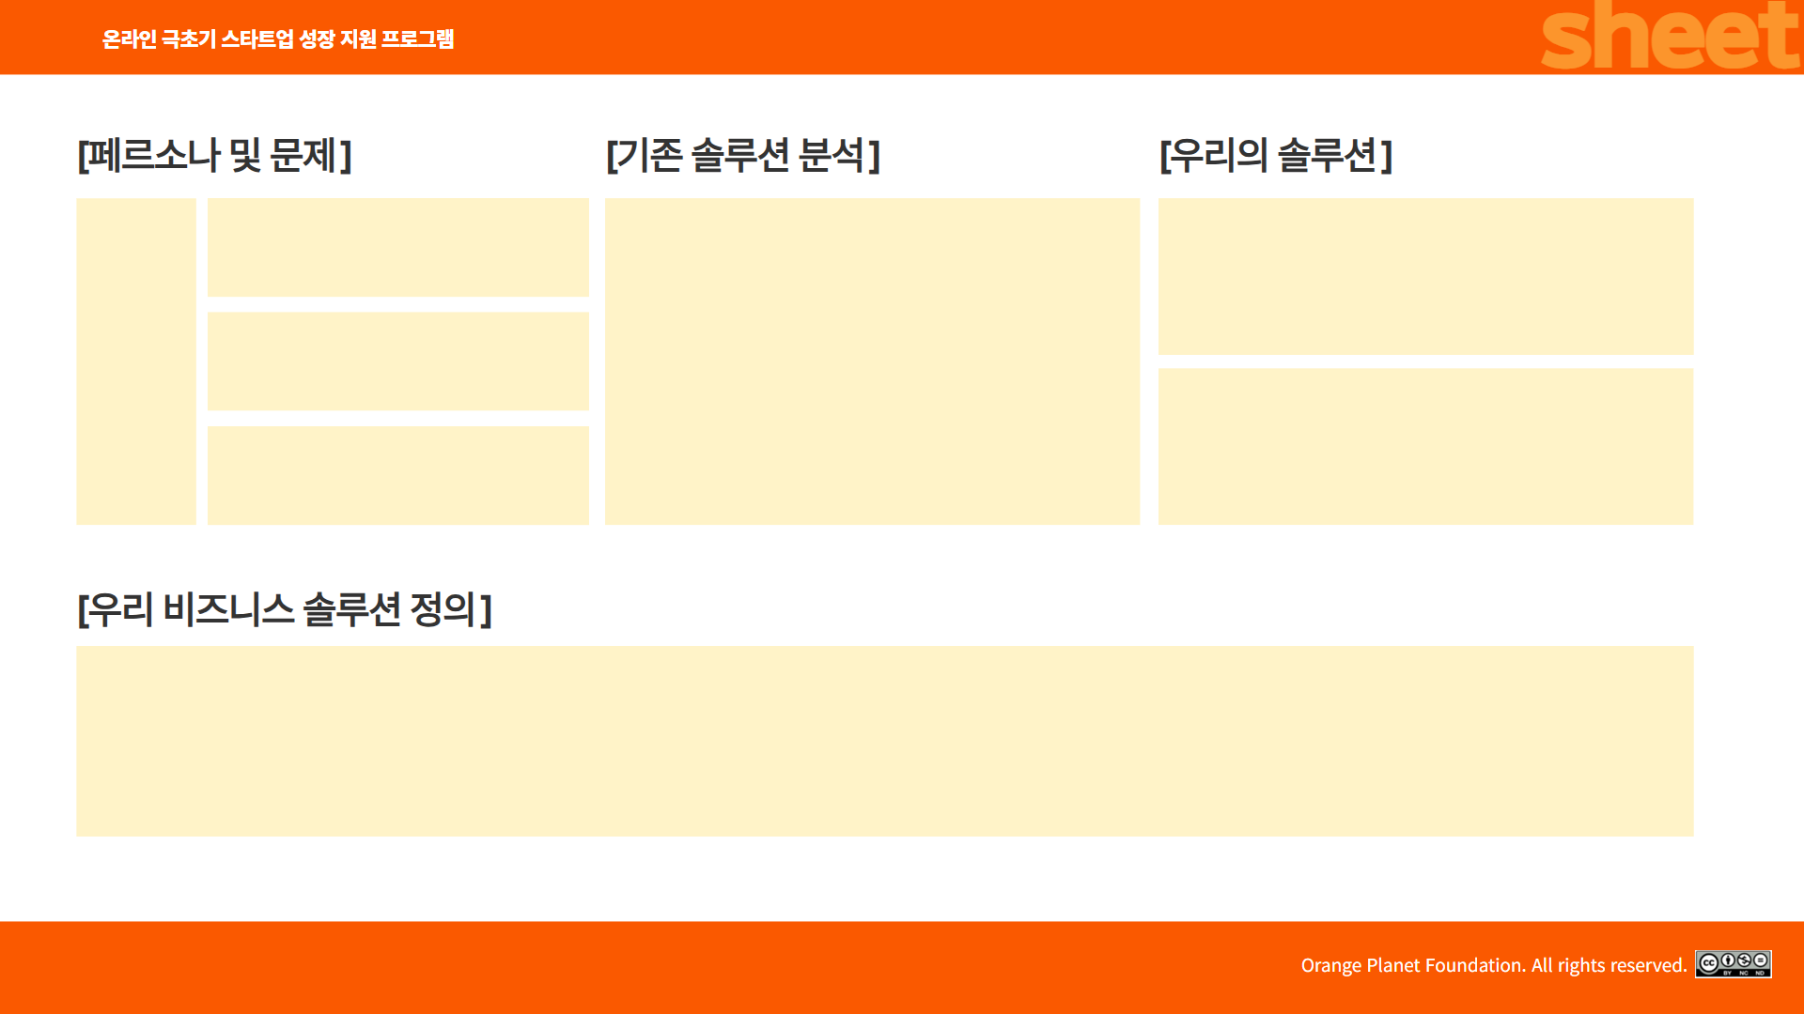

암환자 채용으로 인사이트와 타겟 광고 니즈를 해결하는 서비스.

Slide 10
